Slide 1


de
Computadores
História
do
HTML

Slide 2

de
Computadores

Slide 3

História
do
HTML

Slide 4
História
do
HTML

Slide 5


História do HTML

Slide 6
História do HTML
Dias de Hoje
Linguagem HTML
1989 d.C.

Slide 7


1
História do HTML
Tim Berners-Lee –Inglaterra/1955
Bruce Lee – China/1940

Slide 8
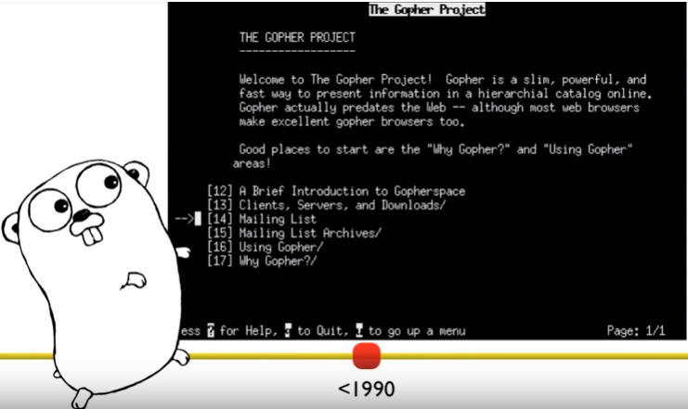
2
História do HTML
Em 1990 esta era a aparência de uma página da internet.
Browser – Gopher

Slide 9

3
História do HTML
Projeto ENQUIRE
ENQUIRE foi um projeto usado para reconhecer e armazenar associações de informação, desenvolvido por Tim Berners-Lee no segundo semestre de 1980, enquanto ele trabalhava na CERN.
CERN - Organização Europeia para a Pesquisa Nuclear

Slide 10
4
História do HTML
O ENQUIRE tinha algumas das mesmas ideias da web e da web semântica, e serviu como base para o desenvolvimento das duas, mas era diferente em vários aspectos importantes, como no fato de não ser viável ser liberado para o público em geral. Ele foi implementado em uma máquina NORD-10, da Norsk Data, mas nunca foi publicado.
CERN - Organização Europeia para a Pesquisa Nuclear

Slide 11
5
História do HTML
Tim Berners-Lee (físico britânico) criou o HTML original em 1989(e outros protocolos associados como o HTTP) em uma estação NeXTcube usando o ambiente de desenvolvimento NeXTSTEP,
quando trabalhava no CERN na suíça.
CERN - Organização Europeia para a Pesquisa Nuclear

Slide 12
6
História do HTML
Tim Berners-Lee, que foi um dos pioneiros no uso do hipertexto como forma de compartilhar informações, criou o primeiro navegador, chamado WorldWideWeb (www), em 1990. Mais tarde, para não confundir-se com a própria rede, trocou de nome para Nexus.
CERN - Organização Europeia para a Pesquisa Nuclear

Slide 13
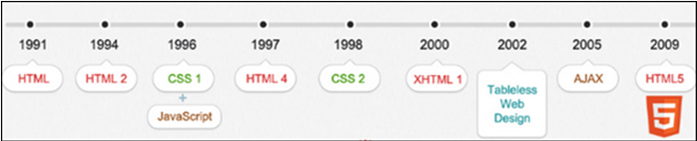
7
História do HTML
Evolução do HTML
O início

Slide 14
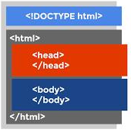
8
História do HTML
No dia 6 de agosto de 1991 o site sob o domínio: info.cern.ch/hypertext/WWW/TheProject.html entrou no ar.
A WWW tinha como objetivo inicial permitir que os profissionais do CERN trocassem informações científicas a partir de seus próprios computadores. Assim, eles não necessariamente precisariam estar no mesmo espaço físico para saber sobre o andamento de um projeto, bastando apenas estar conectado ao servidor online e acessar através de um navegador.

Slide 15
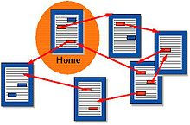
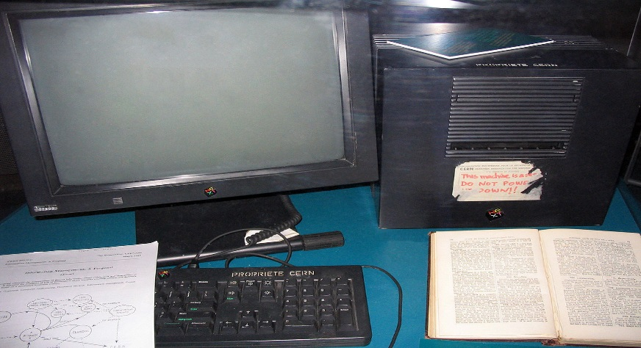
9
História do HTML
O navegador é o programa encarregado de baixar as informações dos servidores web e apresenta-las ao usuário em forma de "documentos" ou "páginas", exemplo: Google Chrome, Firefox etc. Veja abaixo o primeiro Servidor Web:
Documentos que são ligados por hipertexto.

Slide 16
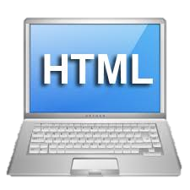
10
História do HTML
Na época a linguagem não era uma especificação, mas uma coleção de ferramentas para resolver um problema de Tim: a comunicação e disseminação das pesquisas entre ele e seu grupo de colegas. Sua solução, combinada com a então emergente internet pública (que tornar-se-ia a Internet) ganhou atenção mundial.

Slide 17
11
História do HTML
Inicialmente, em 1991 o HTML foi projetado para interligar instituições de pesquisa próximas do cern, e compartilhar documentos com facilidade.
Mais devido ao enorme sucesso em 1992 Tim Berners-Lee compartilhou a biblioteca de desenvolvimento WWW (World Wide Web).

Slide 18
12
História do HTML
Além de compartilhar a biblioteca de desenvolvimento WWW (World Wide Web).
Tim Berners-Lee mostrou como fazer um navegador para interpretar o html.

Slide 19
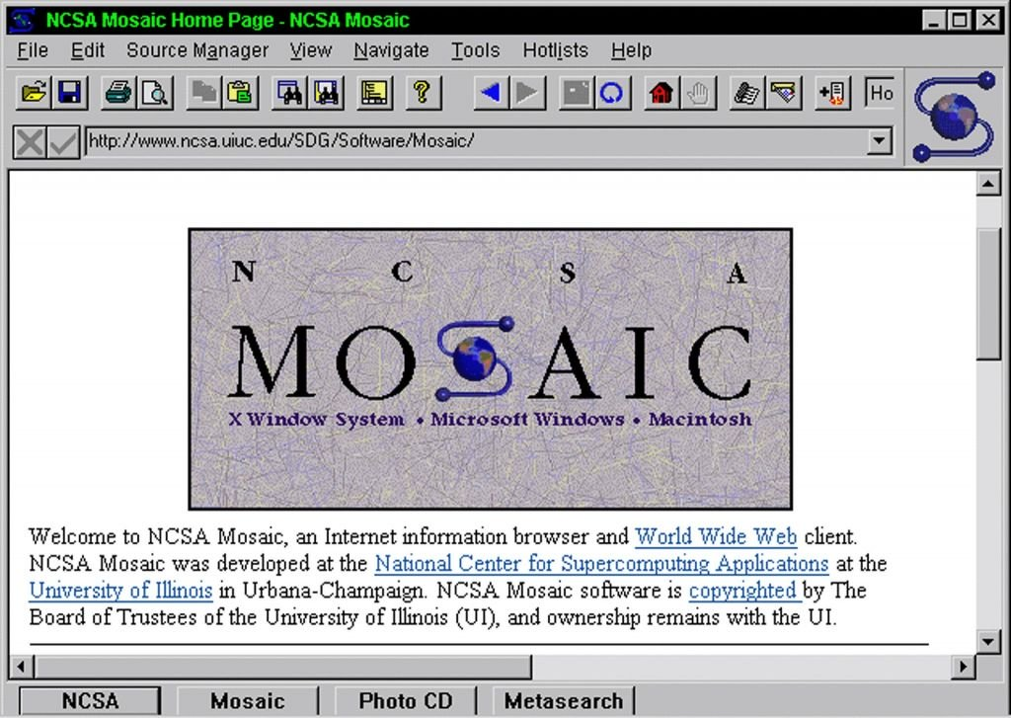
13
História do HTML
Em 1993 a NCSA lançou o primeiro Navegador WWW e cliente Gopher, o Mosaic é conhecido por muitos como o primeiro navegador com ícones e uma interface gráfica amigável a ser usado no Windows (além do UNIX) e Macintosh, que abriu a web para o público em geral.

Slide 20
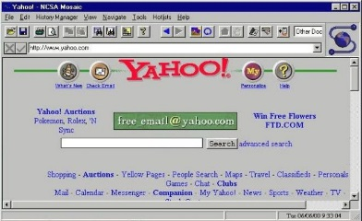
14
História do HTML
O fim do NCSA Mosaic
Ainda em 1993, Marc Andreesen (principal responsável pelo projeto) resolveu sair da NCSA e fundou a Mosaic Communications Corporation, que tinha como objetivo transformar o Mosaic em um negócio rentável. A empresa foi rebatizada em 1994 como Netscape e lançou o navegador homônimo, que também fez bastante sucesso até a chegada do Internet Explorer, em 1995. Por sua vez, o código-fonte do Netscape serviu como base para a criação do Mozilla Firefox, que, até hoje, reserva uma fatia do mercado de browsers.

Slide 21

15
História do HTML
O navegador Opera - 1995
Opera é um navegador da web desenvolvido pela companhia Opera Software e disponibilizado para Microsoft Windows, Mac OS X e Linux, usando o motor Blink. Uma antiga versão que funciona com o motor Presto ainda pode ser usada no FreeBSD, além dos outros sistemas operacionais.
Permanece um produto de nicho no mercado de navegadores até hoje.

Slide 22


16
História do HTML
O Netscape Navigator X Internet Explorer
A Netscape lançou o seu produto líder Netscape Navigator em outubro de 1994, e este tornou-se o mais popular navegador no ano seguinte. A Microsoft, que até então havia ignorado a Internet, entrou na briga com o seu Internet Explorer, comprado às pressas da Splyglass Inc. Isso marca o início da Guerra dos navegadores, que foi a luta pelo mercado dessas aplicações entre a gigante Microsoft e a companhia menor largamente responsável pela popularização da Web, a Netscape.

Slide 23
17
História do HTML
Até 1995 quem supervisionava e controlava o padrão da linguagem era o próprio CERN. Desse ano em diante, a W3C (The World Wide Web Consortium), uma entidade que regula os padrões da Web, tomou para si a sua supervisão e controle.

Slide 24
18
História do HTML
O Netscape Navigator X Internet Explorer
Essa disputa colocou a Web nas mãos de milhões de usuários ordinários do PC, mas também mostrou como a comercialização da Web podia arruinar os esforços de padronização. Tanto a Microsoft como a Netscape deliberadamente incluíram extensões proprietárias ao HTML em seus produtos, e tentaram ganhar superioridade no mercado através dessa diferenciação.

Slide 25
19
História do HTML
O Netscape Navigator X Internet Explorer
A disputa terminou em 1998 quando ficou claro que a tendência no declínio do domínio de mercado por parte da Netscape era irreversível. Isso aconteceu, em parte, pelas ações da Microsoft no sentido de integrar o seu navegador com o sistema operacional e o empacotamento do mesmo com outros produtos por meio de acordos OEM; a companhia acabou enfrentando uma batalha legal em função das regras antitruste do mercado norte-americano.

Slide 26
20
História do HTML
O Netscape Navigator X Internet Explorer
A perda da Netscape também deve ser atribuída a aqueles que criavam seus sites, pois tinham que escolher para qual navegador que queriam que fossem adequadamente exibidos os conteúdos. Em função do Internet Explorer ser nativo do Windows e este ser o sistema operacional dominante na época, acabou sendo a escolha natural.
Era comum nesses tempos, quando acessava-se um site, ver algo como “melhor visualizado no Internet Explorer” ou “melhor visualizado no Netscape Navigator”.

Slide 27

21
História do HTML
O Mozilla Firefox X Internet Explorer
A Netscape respondeu liberando o seu produto como código aberto, criando o Mozilla. O efeito foi simplesmente acelerar o declínio da companhia, por causa de problemas com o desenvolvimento do novo produto. A companhia acabou comprada pela AOL no fim de 1998. O Mozilla, desde então, evoluiu para uma poderosa suíte de produtos Web com uma pequena mas firme parcela do mercado.

Slide 28
22
História do HTML
Frutos da Netscape
A Netscape desenvolveu o protocolo Secure Sockets Layer (SSL) para garantir a comunicação on-line, que ainda é amplamente utilizada, bem como JavaScript, a linguagem mais utilizada para client-side scripts de páginas web.

Slide 29

23
História do HTML
Lynx (navegador web)
Lynx é um navegador web criado pela Universidade de Kansas, através de seu Grupo de Computação Distribuída e do Serviço Acadêmico de Computação. É capaz de exibir texto apenas, ideal para sistemas baseados em console ou com poucos recursos gráficos. Acompanha diversas distribuições de sistemas POSIX (Unix, Linux, etc) e VAX/VMS. Também existem versões para sistemas da Microsoft, como o MS-DOS e as variantes do Windows.

Slide 30

24
História do HTML
Saída da Apple da disputa entre Microsoft e Netscape, criar o Safari, seu próprio navegador.
Apesar do mercado para o Macintosh ter sido tradicionalmente dominado pelo Internet Explorer e pelo Netscape Navigator, o futuro parece pertencer ao próprio navegador da Apple Inc., o Safari, que é baseado no mecanismo de renderização KHTML, parte do navegador de código aberto Konqueror. O Safari é o navegador padrão do Mac OS X.
Navegador Safari

Slide 31

25
História do HTML
Google Chrome
O Google Chrome é um navegador de internet, desenvolvido pela companhia Google com visual minimalista. Foi lançado pela primeira vez em setembro de 2008, para o Microsoft Windows, e
mais tarde foi portado para Linux, Mac, iOS e Android. Compilado com base em componentes de código licenciado como o motor de renderização o WebKit. O Google Chrome também é o principal componente do Chrome OS onde funciona como uma plataforma para executar aplicativos da web. e sua estrutura de desenvolvimento de aplicações (framework).

Slide 32

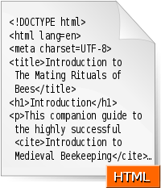
26
História do HTML
Acabando com a rivalidade entre navegadores:
HTML5 é a versão atual do HTML e inclui XHTML . O padrão atual é desenvolvido pelo Grupo de Trabalho de Tecnologia de Aplicação de Hipertexto da Web (WHATWG), composto pelos principais fornecedores de navegadores (Apple , Google, Mozilla e Microsoft) e o W3C, esta nova versão traz consigo importantes mudanças quanto ao papel do HTML no mundo da Web, através de novas funcionalidades como semântica e acessibilidade. Possibilita o uso de novos recursos antes possíveis apenas com a aplicação de outras tecnologias.

Slide 33
27
História do HTML
Acabando com a rivalidade entre navegadores:
O WHATWG foi formado em resposta ao lento desenvolvimento dos padrões da Web do World Wide Web Consortium (W3C) e à decisão do W3C de abandonar o HTML em favor de tecnologias baseadas em XML. A lista de discussão do WHATWG foi anunciada em 4 de junho de 2004, dois dias após as iniciativas de um documento de posição conjunto Opera-Mozilla terem sido rejeitadas pelos membros do W3C no Workshop do W3C sobre aplicativos da Web e compostos.

Slide 34
28
História do HTML
Acabando com a rivalidade entre navegadores:
Em 10 de abril de 2007, a Mozilla Foundation, Apple e Opera Software propuseram que o novo grupo de trabalho HTML do W3C adotasse o HTML5 do WHATWG como ponto de partida de seu trabalho e nomeasse seu futuro produto como "HTML5" (embora o A especificação WHATWG foi posteriormente renomeada como HTML Living Standard ). Em 9 de maio de 2007, o novo grupo de trabalho HTML do W3C resolveu fazer isso.

Slide 35
29
História do HTML
Acabando com a rivalidade entre navegadores:
Sua essência tem sido melhorar a linguagem com o suporte para as mais recentes multimídias, enquanto a mantém facilmente legível por seres humanos e consistentemente compreendida por computadores e outros dispositivos (navegadores, parsers etc). O HTML5 será o novo padrão para HTML, XHTML, e HTML DOM. Atualmente, está em fase de esboço, porém diversos navegadores já implementam algumas de suas funcionalidades.

Slide 36
30
História do HTML
Acabando com a rivalidade entre navegadores:
Após seus predecessores imediatos HTML 4.01 e XHTML 1.1, HTML5 é uma resposta à observação de que o HTML e o XHTML, de uso comum na World Wide Web, é uma mistura de características introduzidas por várias especificações, juntamente com aquelas introduzidas por software, tais como os navegadores, aqueles estabelecidos pela prática comum.

Slide 37



31
História do HTML
Acabando com a rivalidade entre navegadores:
Grupo: WHATWG

Slide 38


32
História do HTML
Destaca-se como fonte de consulta para aprofundamento dos temas aqui citados:
Tipo: Livro
Autor: Alfredo Limonge
https://www.pdfdrive.com/html-a-partir-do-zero-e196386751.html
Nome: GUIA COMPLETO PARA INICIANTES

Slide 39

33
História do HTML
Destaca-se como fonte de consulta para aprofundamento dos temas aqui citados:
Tipo: Livro
Autor: Helder da Rocha
https://www.pdfdrive.com/cria%C3%A7%C3%A3o-de-web-sites-i-e41463499.html
Nome: HISTÓRIA CRIAÇÃO DE WEB SITES

Slide 40
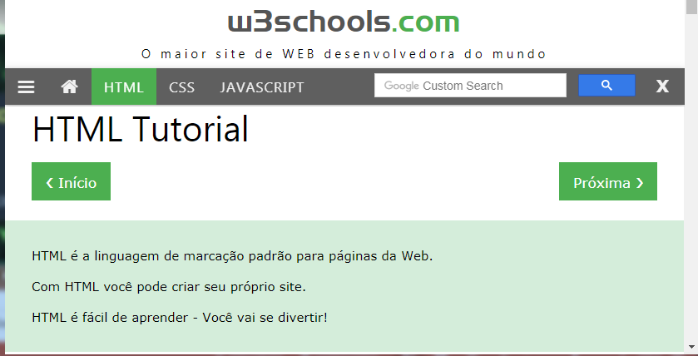
34
História do HTML
Destaca-se como fonte de consulta para aprofundamento dos temas aqui citados:
Tipo: Site
https://www.w3schools.com/html

Slide 41
FIM

Slide 42
de
Computadores
FIM

